Slide 1
CRC校验码设计
中科大软件学院
2014-8-29

Slide 2
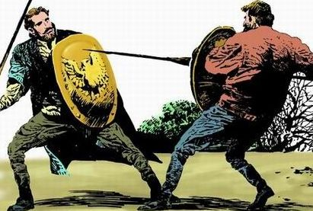
CRC产生背景
可靠性
快速性
可靠性
快速性
在数字通信系统中可靠与快速往往是矛盾的。如何合理地解决可靠与速度这一对矛盾呢？

Slide 3
CRC产生背景
纠错码：在每一个发送的数据块中包含足够的冗余信息，以便接收方可以推断出被发送的数据中肯定有哪些内容。
检错码：包含一些冗余信息，但是这些信息只能让接收方推断出发生了错误，但推断不出发生了哪个错误，然后接收方可以请求重传。
参考：《计算机网络》中 3.2节 错误检测和纠正
海明码 、 CRC校验码的区别
在无线链路、光纤、铜线上应用的区别
checksum: 3A 01 01 FF F1 00 2C

Slide 4
多项式编码
特点:检错能力极强，开销小，易于用编码器及检测电路实现。从其检错能力来看，它所不能发现的错误的几率仅为0.0047%以下。
从性能上和开销上考虑，均远远优于奇偶校验及算术和校验等方式。因而，在数据存储和数据通讯领域，CRC无处不在：著名的通讯协议X.25的FCS(帧检错序列)采用的是CRC-CCITT，WinRAR、NERO、ARJ、LHA等压缩工具软件采用的是CRC32，磁盘驱动器的读写采用了CRC16，通用的图像存储格式GIF、TIFF等也都用CRC作为检错手段。

Slide 5
多项式编码
多项式编码（polynomial code），也称为CRC(cyclic redundancy check，循环冗余校验码)，多项式编码的思想是：将位串看成是系数为0或1的多项式。CRC校验保护的单位是数据块。数据块的大小根据实际情况而定。每一个数据块均被看作是一个二进制多项式，即所有系数均为二进制（即1或0）的多项式。
当使用多项式编码时，发送方和接受方必须预先商定一个生成多项式（generator polynomial）G(x)。生成多项式的最高位和最低位必须为1。

Slide 6


CRC应用
应用范围广
检错能力极强
ARJ,LHA,ZIP等压缩软件采用的是CRC-32；
GIF,TIFF等图像存储格式；
所有链路层或网络接口层协议中，例如HDLC、DDCMP等众多领域。
CRC的主要特点
开销很小
易于实现

Slide 7
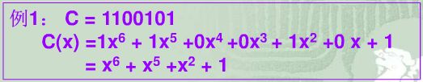
CRC原理
将待发送的位串看成系数为 0 或 1 的多项式；
收发双方约定一个生成多项式 G(x)（其最高阶和最低阶系数必须为1），发送方用位串及 G(x)进行某种运算得到校验和，并在帧的末尾加上校验和，使带校验和的帧的多项式能被 G(x) 整除; 接收方收到后，用 G(x) 除多项式，若有余数，则传输有错。

Slide 8
CRC校验和计算法
1.若生成多项式 G(x) 为 r 阶(即r＋1位位串)，原帧为 m 位， 其多项式为 M(x)，则在原帧后面添加 r 个 0，即循环左移r位，帧成为 m+r 位，相应多项式成为 x^{r}M(x);
2.按模2除法用 G(x)对应的位串去除对应于 x^{r} M(x) 的位串, 得余数 R(x)；
3.按模2减法(即模2加)从对应于 xr M(x) 的位串中减去(加上)余数 R(x),结果即传送的带校验和的帧多项式T(x)。
T(x) = x^{r}M(x) + R(x)

Slide 9


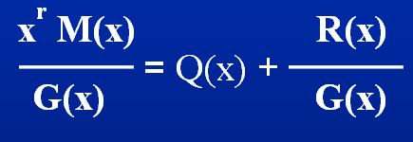
CRC验证
发送方
接收方
设 x^{r} M(x) 除以 G(x) 的商和余数分别为 Q(x) 和 R(x)。则有:
x^{r}M(x) = G(x) Q(x) + R(x)
即：
接收方收到带CRC校验和的帧多项式T(x) = x^{r} M(x) + R(x)。
由于模2加减相当于异或运算,于是接收方模2除后商Q(x),余数0.得证！

Slide 10
举一个例子
下面
。
（1）发送数据110011；
（2）生成多项式G(x)= x⁴ + x³ + 1；
（3）将要发送的数据系列左移4位，新的序列为 1100110000；
（4）按模2算法，将生成的新序列除以生成多项式序列；
（5）将余数多项式比特序列加到新的序列中即得发送端传送序列。
1 0 0 0 0 1
1 1 0 0 1
1 1 0 0 1 1 0 0 0 0
1 1 0 0 1
1 0 0 0 0
1 1 0 0 1
1 0 0 1
110011
1001

Slide 11
接收方校验方案
接收方
校验方案
方案一：直接用接收到的序列除以生成多项式G(x),如果余数R’(x) = 0,则证明传输正确。
方案二：提取接收到序列的信息码元，重复发送方的操作x^{r}M(x) ，再除以生成多项式G(x),如果余数R’(x) = R(x),则证明传输正确。

Slide 12




生成多项式 G(x) 的国际标准
CRC-8 : x⁸+x²+x+1
CRC-10 : x¹⁰+x⁹+x⁵+x⁴+x²+1
CRC-12 ：x¹²+x¹¹+x³+x² +x+1
CRC-16 ：x¹⁶+x¹⁵+x²+1
CRC-CCITT ：x¹⁶+x¹²+x⁵+1
  CRC-32 ：x³²+x²⁶+x²³+x²²+x¹⁶+x¹²
+ x¹¹+x¹⁰+x⁸+x⁷+ x⁵+ x⁴+ x²+x+1

Slide 13
差错检测
循环冗余校验码(CRC，Cyclic Redundancy check)
编码
对于一个码长为n，信息码元为k位的循环码(n，k),其构成形式为：
n位
k位
r位
1
2
k
k+1
k+2
n
信息码元
校验码元

Slide 14
差错检测
循环冗余校验码(CRC，Cyclic Redundancy check)
若生成多项式 G(x) 为 r 阶(即r＋1位位串)，原帧为 m 位， 其多项式为 M(x)，则在原帧后面添加 r 个 0，即循环左移r位，帧成为 m+r 位，相应多项式成为 x^{r}M(x);
按模2除法用 G(x)对应的位串去除对应于 x^{r} M(x) 的位串, 得余数 R(x)；
按模2减法(即模2加)从对应于 xr M(x) 的位串中减去(加上)余数 R(x),结果即传送的带校验和的帧多项式T(x)。

Slide 15
另一个例子
例
设编码的信息码元为1101011011
m(x) = x⁹ + x⁸ + x⁶ + x⁴ + x³ + x + 1, k = 10
(1)假设 G(x) = x⁴ + x + 1
系数形成的位串为10011 则将m(x) ·x⁴
余数取4位
(2) x⁴·m(x) = 1101011011，0000
(3) 1101011011.0000÷ 10011(模二除)
商数：1100001010
余数：1110 r(x) = x³ + x² + x + 0
所需的循环编码C(x)为
C(x) = x^{n}·m(x) + r(x) = 1101011011，1110

Slide 16
另一个例子
多项式除法
1101011011.0000÷ 10011
1 1 0 0 0 0 1 0 1 0
商数
1 0 0 1 1
1 1 0 1 0 1 1 0 1 1,0 0 0 0
1 0 0 1 1
被除数 m(x)
1 0 0 1 1
1 0 0 1 1
除数 P(x)
1 0 1 1 0
1 0 0 1 1
1 0 1 0 0
1 0 0 1 1
1 1 1 0
余数 r(x)

Slide 17
模2运算
①模2加法运算定义为：（对应于逻辑异或）
0＋0＝0 0＋1＝1 1＋0＝1 1＋1＝0
例如0101＋0011＝0110，列竖式计算：
0 1 0 1
＋ 0 0 1 1
──────
0 1 1 0
多项式的算术运算采用代数域理论的规则，加法没进位，减法没借位，加法和减法都等同于异或。
异或计算为： 1^1 =0 0^0=0 1^0=1 0^1=1

Slide 18
模2运算
②模2减法运算定义为：（对应于逻辑异或）
0－0＝0 0－1＝1 1－0＝1 1－1＝0
例如0110－0011＝0101，列竖式计算：
0 1 1 0
－ 0 0 1 1
──────
0 1 0 1
异或计算为： 1^1 =0 0^0=0 1^0=1 0^1=1

Slide 19
模2运算
③模2乘法运算定义为：
0×0＝0 0×1＝0 1×0＝0 1×1＝1
例如1011×101＝100111，列竖式计算：
1 0 1 1
× 1 0 1
──────
1 0 1 1
0 0 0 0
＋1 0 1 1
────────
1 0 0 1 1 1

Slide 20
模2运算
④模2除法运算定义为：
0÷1＝0 1÷1＝1
模二除法是利用模二减
求余数的，余数最高位为
“1”，则商“1”，否则
商“0”，每商1位则余数
减少一位，直到余数位数
少于除数位数。
1 1 1 0
────────
1 0 1 1〕1 1 0 0 1 0 0
－ 1 0 1 1
──────
1 1 1 1
－ 1 0 1 1
──────
1 0 0 0
－ 1 0 1 1
──────
0 1 1 0
－ 0 0 0 0
──────
1 1 0

Slide 21
位运算
按位与运算
按位与运算符"&"是双目运算符。其功能是参与运算的两数各对应的二进位相与。只有对应的两个二进位均为1时，结果位才为1，否则为0。参与运算的数以补码方式出现。
例如： 9&5可写算式如下：
00001001 (9的二进制补码)
& 00000101 (5的二进制补码)
00000001
可见 9&5=1。
按位或运算
按位或运算符“ | ” 是双目运算符。其功能是参与运算的两数各对应的二进位相或。只要对应的二个二进位有一个为 1时，结果位就为1。参与运算的两个数均以补码出现。
例如： 9|5可写算式如下：
00001001
| 00000101
00001101 (十进制为13)可见9|5=13
求反运算符
～为单目运算符，具有右结合性。其功能是对参与运算的数的各二进位按位求反。
例如～ 9的运算为：
~(0000000000001001)结果为：1111111111110110

Slide 22
位运算
按位异或运算
按位异或运算符 “ ^ ” 是双目运算符。其功能是参与运算的两数各对应的二进位相异或，当两对应的二进位相异时，结果为 1。参与运算数仍以补码出现，例如9^5可写成算式如下：
00001001
^00000101
00001100 (十进制为12)
左移运算
左移运算符“ << ” 是双目运算符。其功能把 “ << ” 左边的运算数的各二进位全部左移若干位，由 “ << ” 右边的数指定移动的位数，高位丢弃，低位补 0。
例如：
a<<4
指把a的各二进位向左移动4位。如a=00000011(十进制3)，左移4位后为00110000(十进制48)。
右移运算
右移运算符 “ >> ” 是双目运算符。其功能是把 “ >> ” 左边的运算数的各二进位全部右移若干位， “ >> ” 右边的数指定移动的位数。
例如：
设 a=15，
a>>2
表示把 000001111右移为00000011(十进制3)。

Slide 23
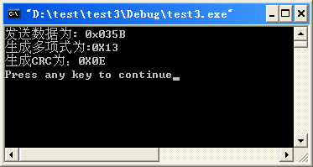
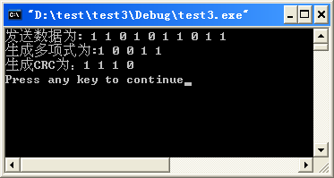
CRC校验码设计
实验要求：
(1)、完成基本CRC校验码生成的功能；（位数不限）；
(2)、尝试完成CRC-16；

Slide 24
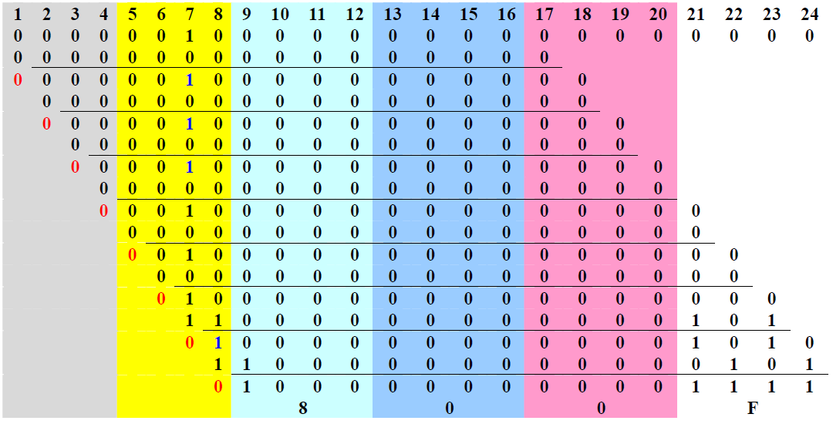
CRC-16
发送数据为:0X02
生成多项式：
0X18005
余数为：0X800F

Slide 25
实验要求
1、开始实验之前，花费一定时间对实验内容进行理解；
2、严禁拷贝，如发现以零分处理；
3、每次实验后，对实验内容进行检查；

Slide 26
实验课后题
发送数据101001；生成多项式G(x)= x⁴ + x³ + 1；写出发送端传送序列。

